Slide 1
Escuche su contenido
Las soluciones de lectura en voz alta de ReadSpeaker dan voz a sus soluciones de aprendizaje.

Slide 2
Objetivos de la sesión
Después de esta sesión, podrá:
Explicar por qué los alumnos pueden preferir utilizar la tecnología de lectura en voz alta.
Informar a los alumnos de cómo utilizar el botón Escuchar de ReadSpeaker en Brightspace.
Elaborar un plan eficaz para informar a sus alumnos sobre la variedad de usos de esta tecnología en su entorno de aprendizaje.

Slide 3
Ventajas de ReadSpeaker (1) (Diapositiva 1)
Acceso desde cualquier dispositivo conectado a Internet y navegador
Implantación única y completa añadiendo un número de cuenta y solicitando la activación a D2L.
D2L - Plataforma LMS de Brightspace para una experiencia de aprendizaje fácil y sin complicaciones
Lectura de contenido HTML en D2L: Contenido, Cuestionarios, Buzón y temas y cadenas de mensajes de Debates con ReadSpeaker webReader
Lectura de documentos con ReadSpeaker docReader.

Slide 4
Ventajas de ReadSpeaker (Diapositiva 2)
Lectura de otras áreas en D2L, como calificaciones, rúbricas, etc., con la extensión ReadSpeaker TextAid.
Posibilidad de activar y desactivar la funcionalidad por curso con el Administración de cursos y Herramientas de la organización.
Cada vez que usted o un docente modifiquen el contenido del curso, el audio reflejará estos cambios de forma automática e instantánea.

Slide 5
Ventajas de ReadSpeaker (Diapositiva 3)
Escucha sin conexión con la funcionalidad de descarga en mp3 si la institución educativa tiene esta opción disponible.
Las funciones de Visibilidad de texto mejorada, Modo texto y Máscara de página ayudan a los lectores distraídos.
Puede personalizar los ajustes, incluyendo tipo de fuente, tamaño de fuente, colores de fondo/texto, espaciado entre caracteres y colores del efecto resaltado. También puede seleccionar los colores para el área visible y la máscara de Máscara de página.
El equipo de soporte de ReadSpeaker está a su disposición para resolver sus dudas o preguntas durante y después de la implantación.

Slide 6
Ventajas específicas de la presentación de contenido en formato bimodal
Mejora de las competencias de reconocimiento de palabras y de vocabulario
Mejora de la comprensión lectora, la fluidez, la precisión y la concentración.
Mejora de la retención de información y del aprendizaje/memoria
Aumento de la motivación y actitud más positiva hacia la lectura
Aumento de la confianza en la lectura y del rendimiento percibido

Slide 7

Cómo utilizar la lectura en voz alta de ReadSpeaker (1)
¿Cómo funciona?
Para escuchar el contenido de una página:
Haga clic en el botón Escuchar para oír la lectura del material:
A medida que descienda por la página, el reproductor se desplazará con usted. Puede utilizar la barra deslizante de la parte superior para situar el reproductor en el lugar de la página que desee.

Slide 8
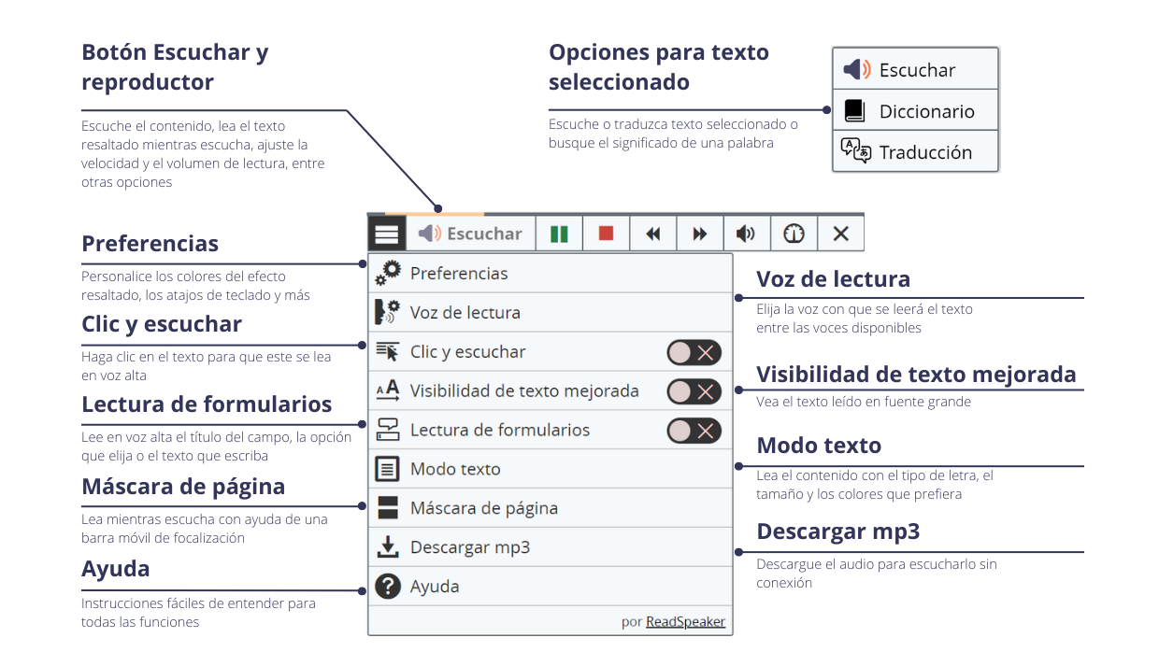
Cómo utilizar la lectura en voz alta de ReadSpeaker (2)
¿Cómo funciona?
Para escuchar el contenido de una página:
El reproductor se expande y usted puede utilizar cualquier herramienta:

Slide 9
Cómo utilizar la lectura en voz alta de ReadSpeaker (3)
Barra de herramientas superior
Barra de herramientas inferior
  Escuchar
  Pausar/reanudar la lectura
  Parar la lectura
  Atrasar 5 segundos
  Adelantar 5 segundos
  Ajustar el volumen
  Velocidad de lectura
  Cerrar el reproductor
  Personalizar los ajustes
  Cambiar las voces (si está disponible)
  Clic y escuchar
  Visibilidad de texto mejorada
  Modo texto
  Máscara de página
  Ayuda
Nota: Cuando seleccione texto, aparecerá un menú emergente con las funciones Escuchar, Diccionario y Traducción. El desplazamiento se realiza mediante un menú emergente.

Slide 10
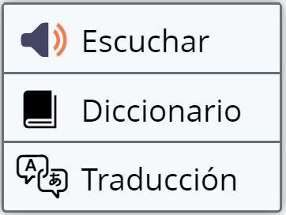
Cómo utilizar la lectura en voz alta de ReadSpeaker (4)
¿Cómo funciona?
Para escuchar texto seleccionado:
Puede seleccionar una parte del texto para escucharla, pulsar el botón emergente Escuchar situado junto al puntero del ratón o hacer clic en Escuchar en el reproductor webReader.
Comandos emergentes:
Reproductor webReader:

Slide 11



Cómo utilizar la lectura en voz alta de ReadSpeaker (5)
¿Cómo funciona?
Para escuchar un documento en Contenido con ReadSpeaker docReader:
Haga clic en el enlace «Abrir con docReader» en el menú desplegable a la derecha del nombre del documento y haga clic en el botón «Abrir con docReader».
En la vista Nueva experiencia de contenido, haga clic en el altavoz a la derecha de la pantalla. Se abrirá docReader.
En la vista Nueva experiencia de aprendizaje, haga clic en el icono de los auriculares y las palabras «Abrir docReader», que abrirá docReader.

Slide 12


Cómo utilizar la lectura en voz alta de ReadSpeaker (6)
¿Cómo funciona?
Para escuchar un documento en Contenido con ReadSpeaker docReader:
Haga clic en el botón Escuchar de ReadSpeaker docReader para escuchar la página seleccionada.
Haga clic en Expandir la barra de herramientas para acceder a la barra de herramientas inferior.
Haga clic en el botón Ayuda de ReadSpeaker docReader para acceder a un amplio manual de usuario de docReader.

